Slide 1
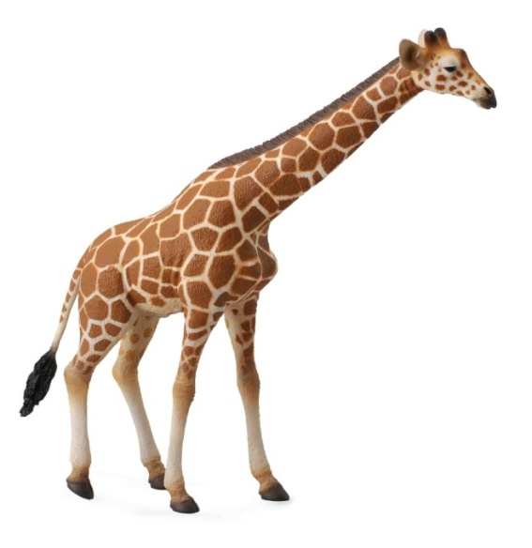
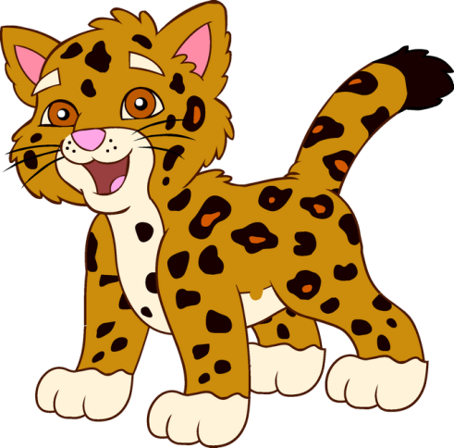
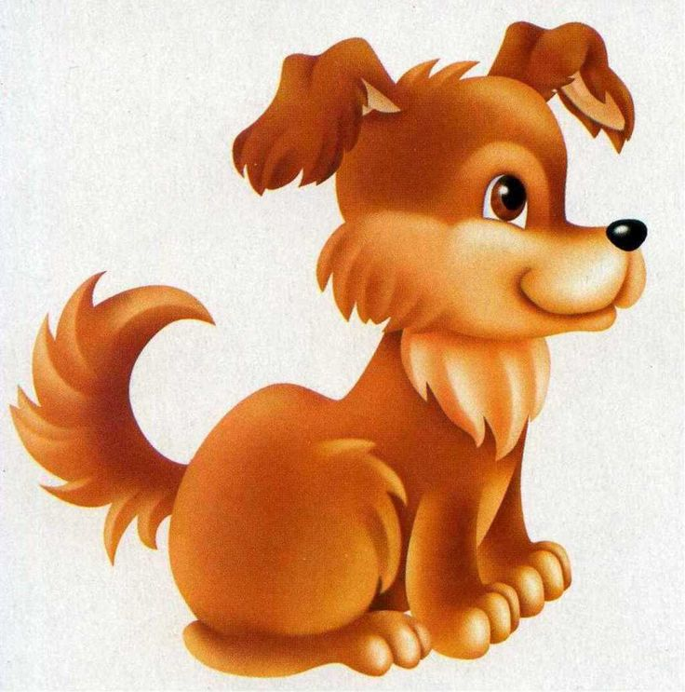
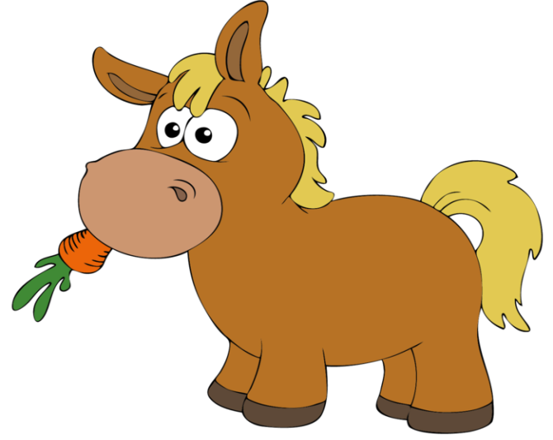
Викторина
«Эти забавные животные»

Slide 2
Конкурс
«Угадай – ка…»

Slide 3
Какое лесное животное появляется в полях, когда начинают поспевать овес и кукуруза?

Slide 4
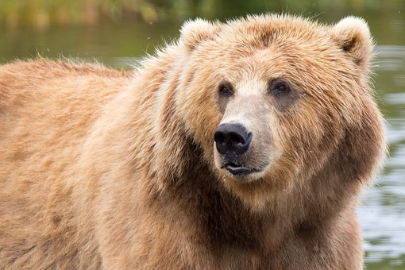

Slide 5
.)
Этому зверю помогает выжить удивительная выносливость. Он может не есть по многу дней, не теряя силы и не выходя из формы. Кто это?

Slide 6
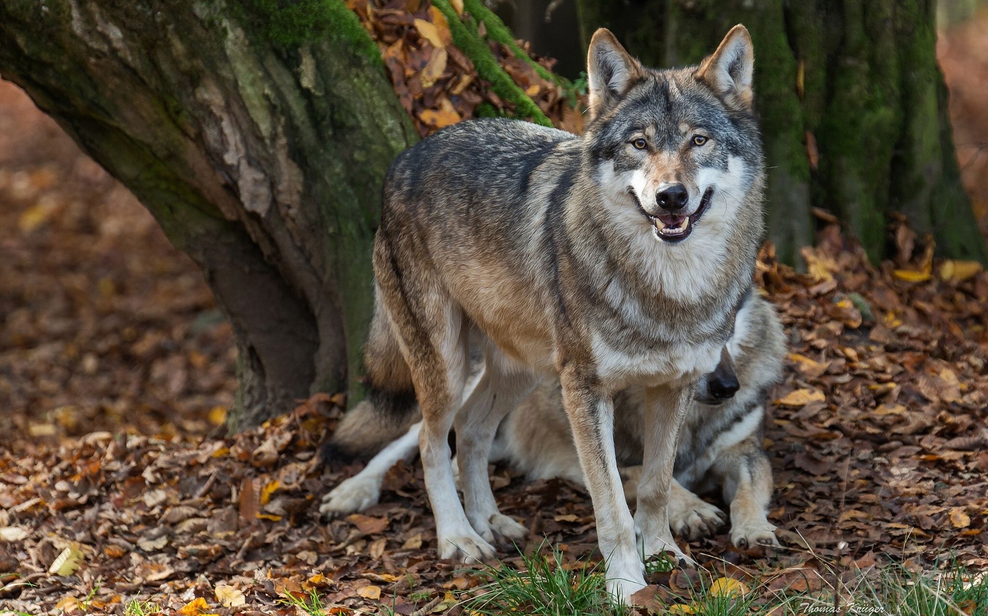

Slide 7
Кто спит головой вниз?

Slide 8
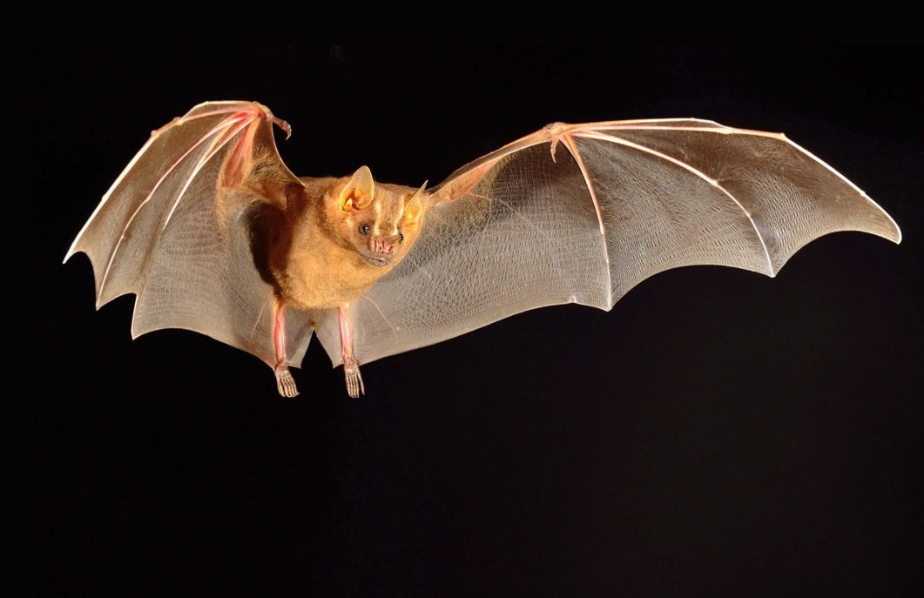

Slide 9
Про какого зверя так говорят: «Этот зверь питается ягодами, орехами, желудями, иногда яйцами и птенцами».

Slide 10
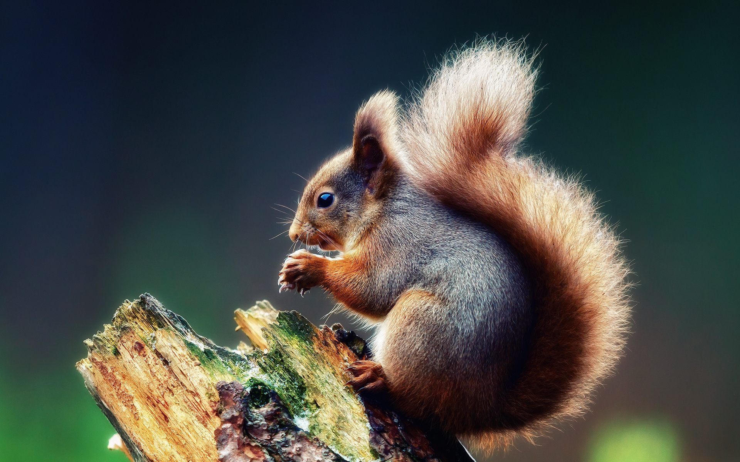

Slide 11
Маленький грызун, способный забить в защечные мешки полстакана семечек.

Slide 12
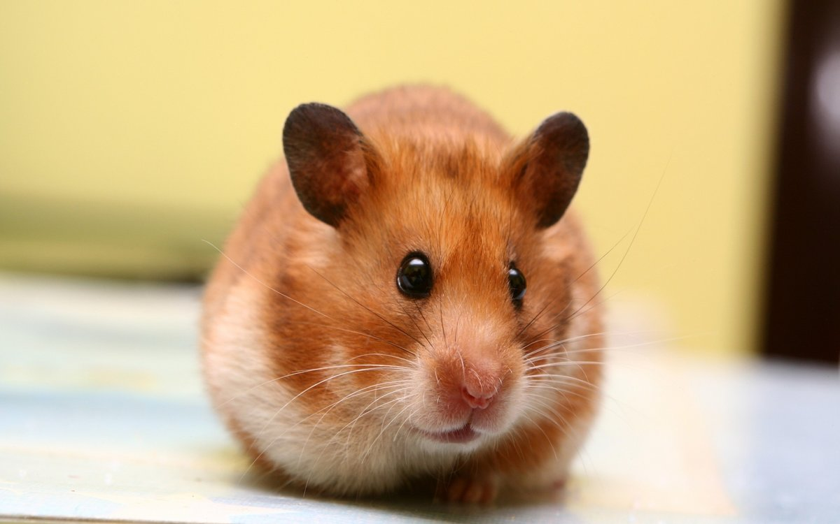

Slide 13
Животное у которого есть горб, в котором находятся жировые отложения?

Slide 14
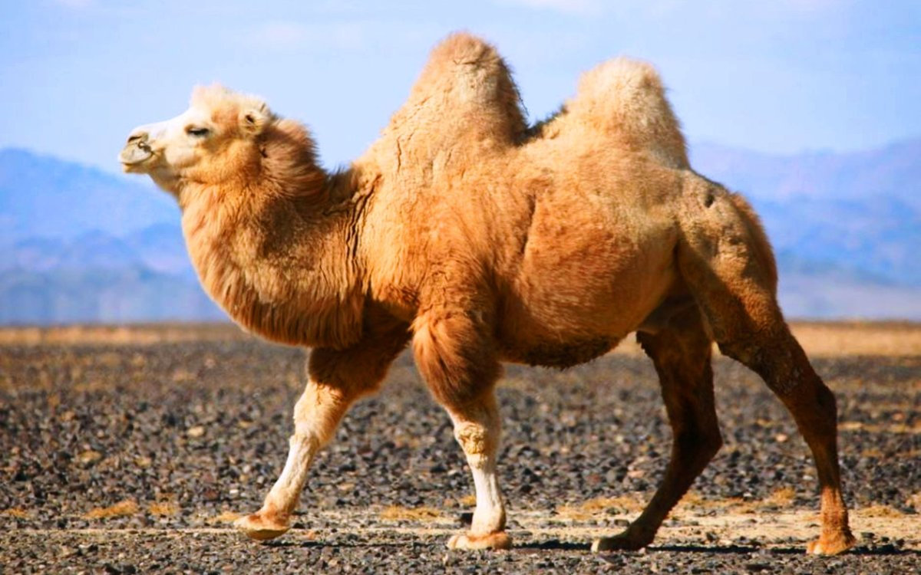

Slide 15
Животное, которое называют «зеленым бревном» с большой пастью?

Slide 16
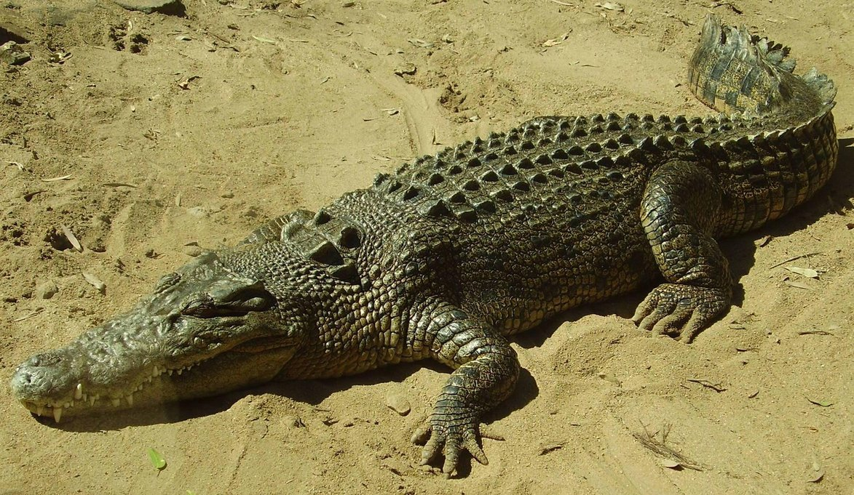

Slide 17
Главная особенность этого животного — рог на лбу.

Slide 18
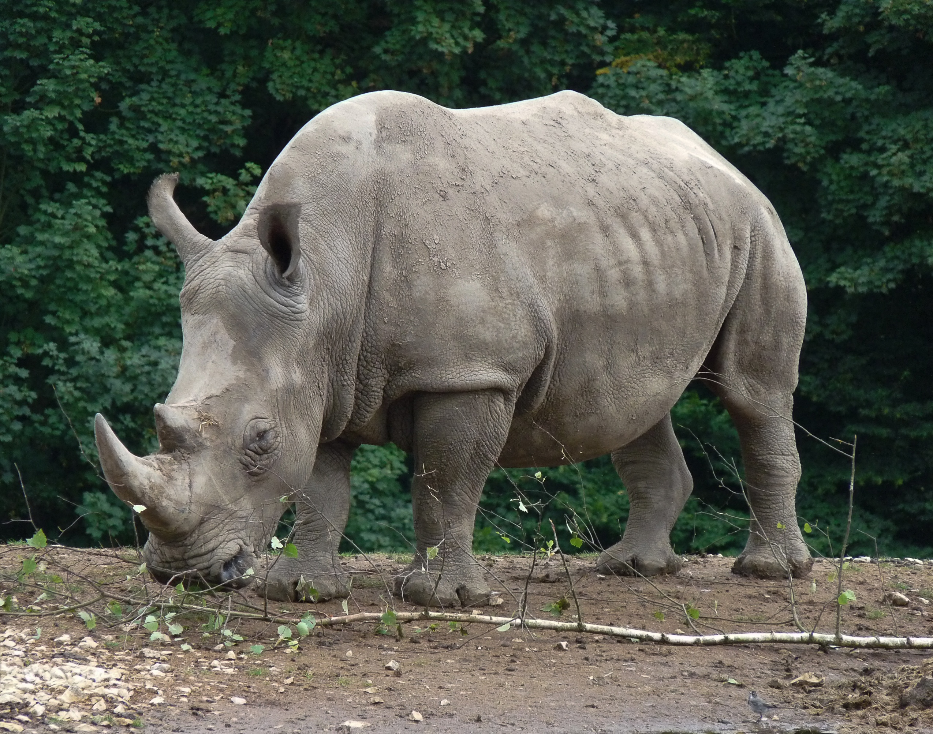

Slide 19
Добрый родственник волка, которого называют «другом человека»?

Slide 20
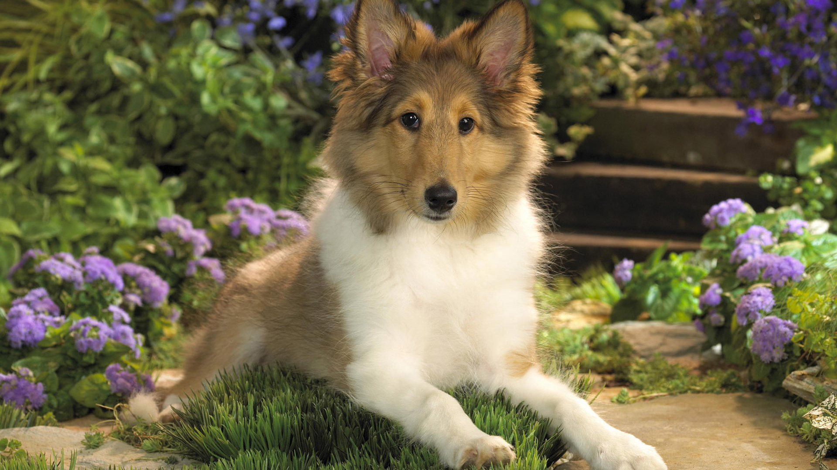

Slide 21
Котик, который не мурчит и в море купается?

Slide 22
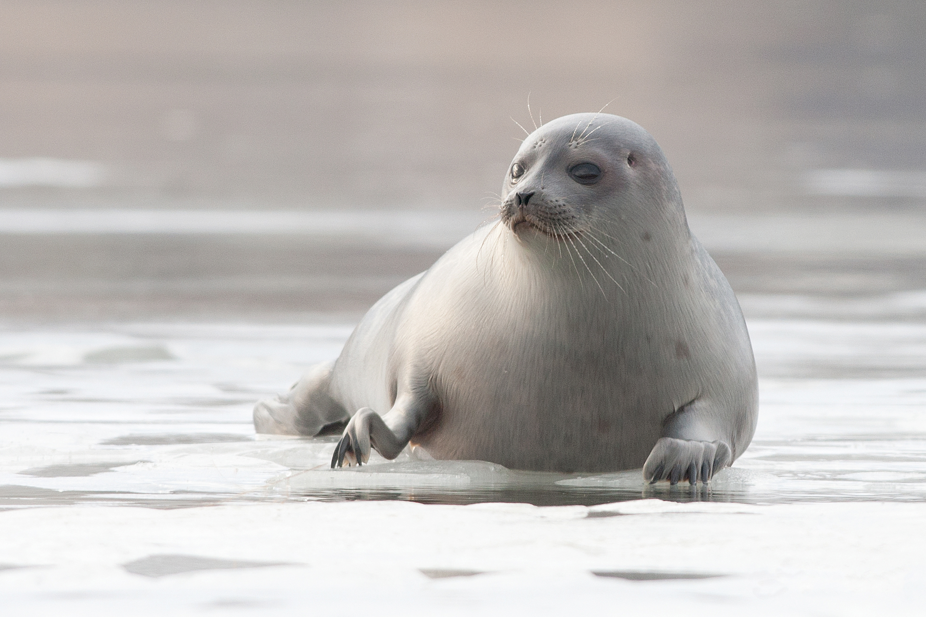

Slide 23
Какое животное медленно передвигается и носит свой дом с собой?

Slide 24
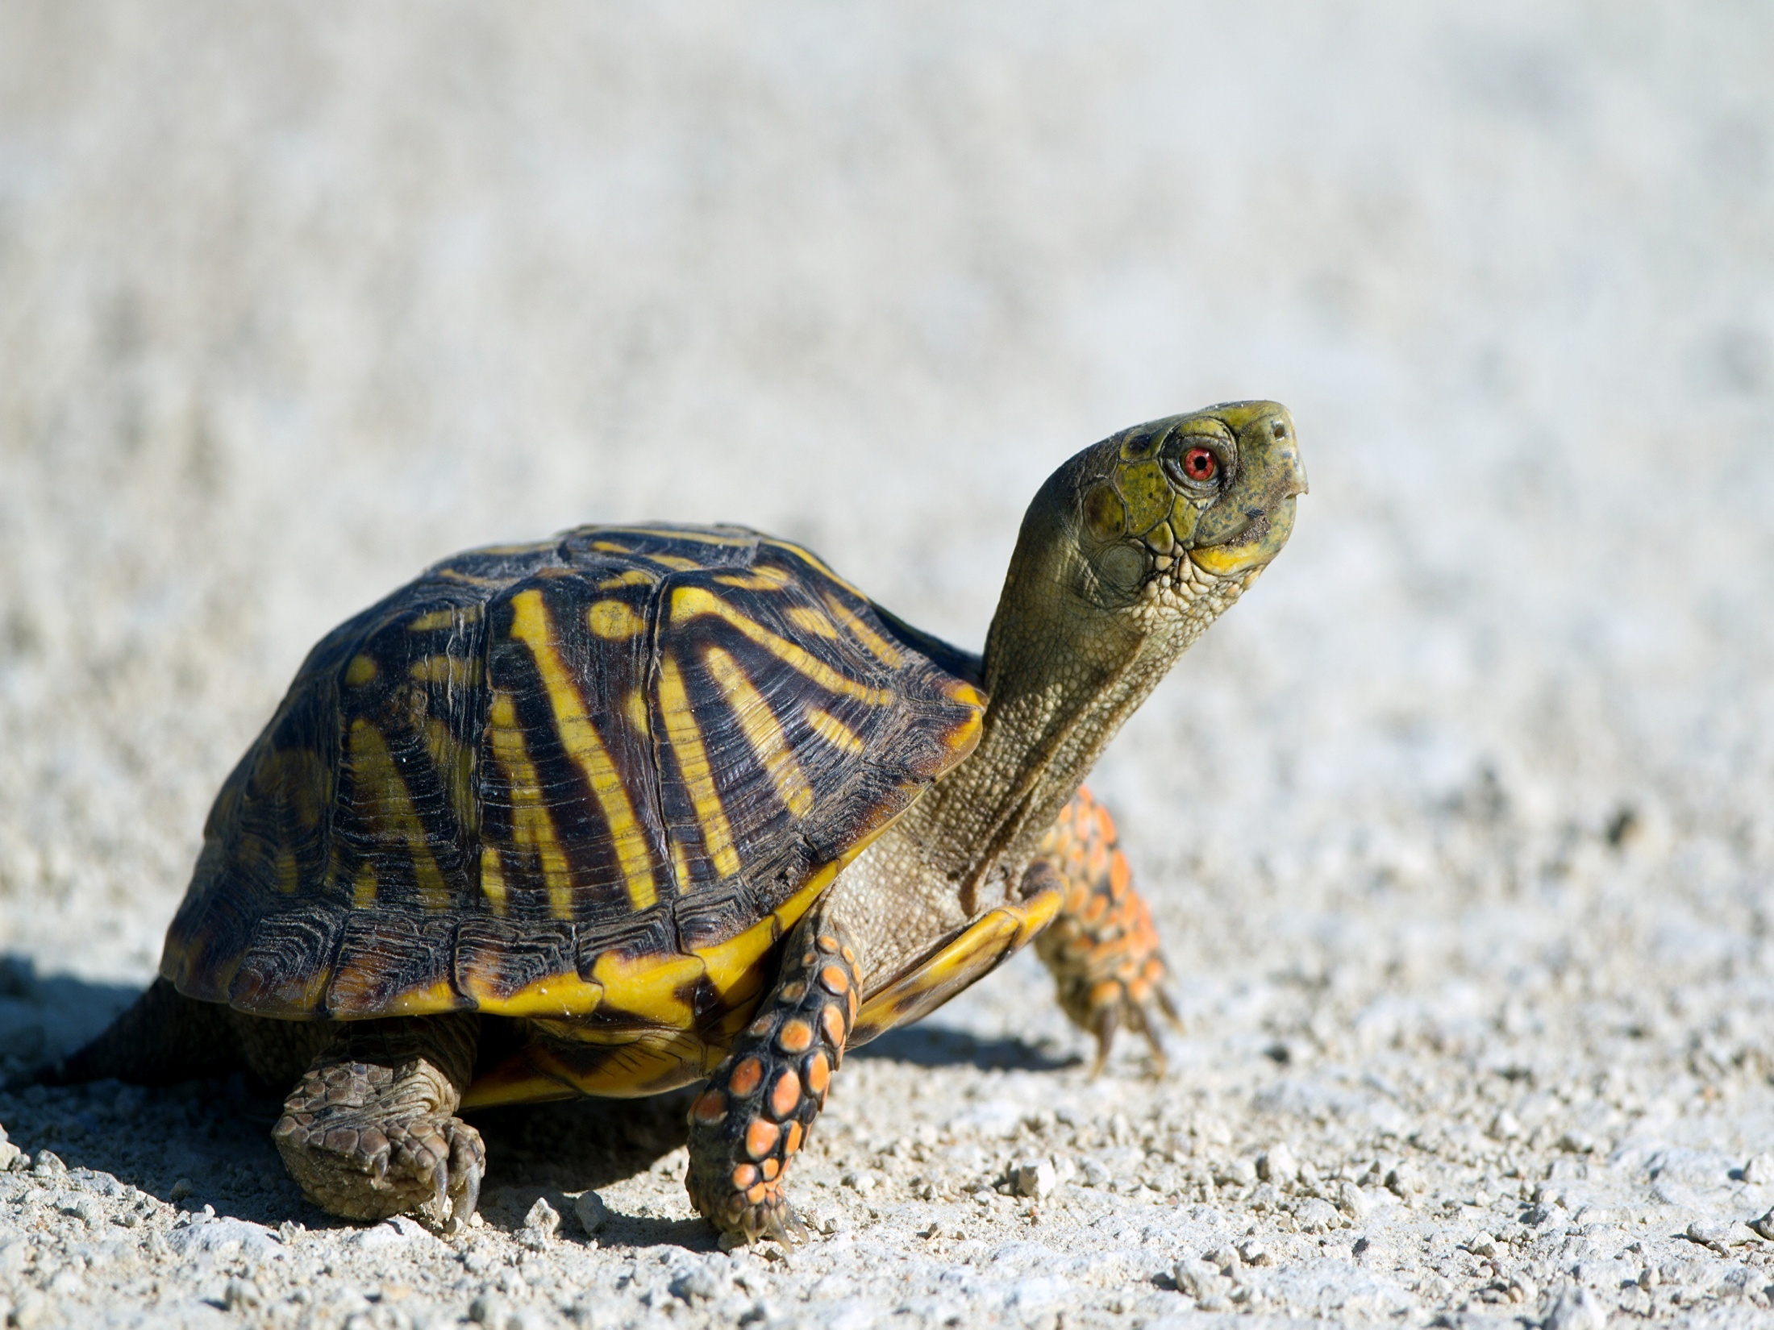

Slide 25
Окраска какого животного похожа на «пешеходный переход»?

Slide 26
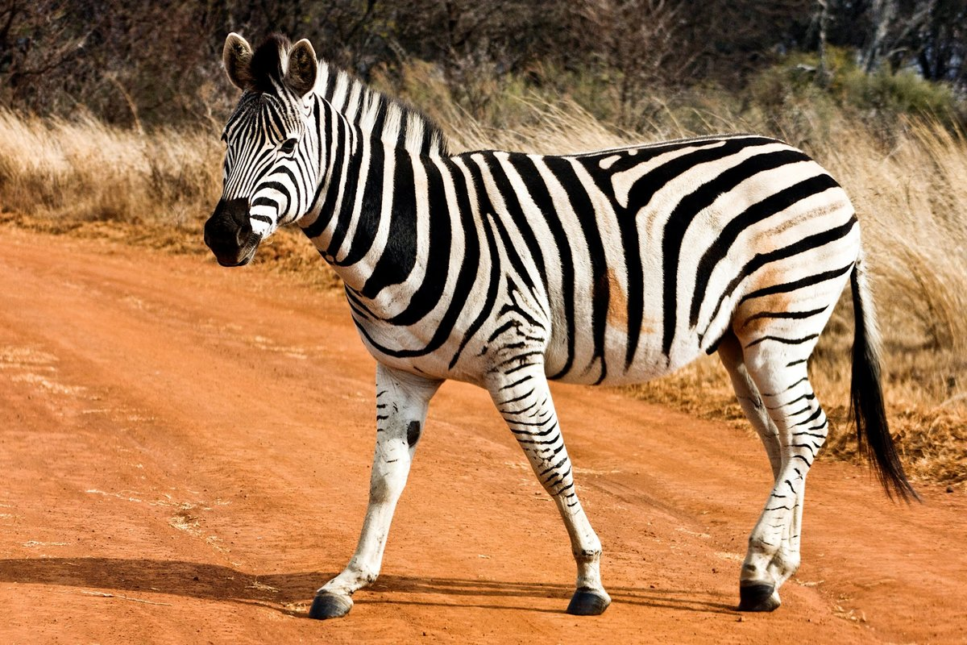

Slide 27
Полосатый зверь из семейства кошачих?

Slide 28
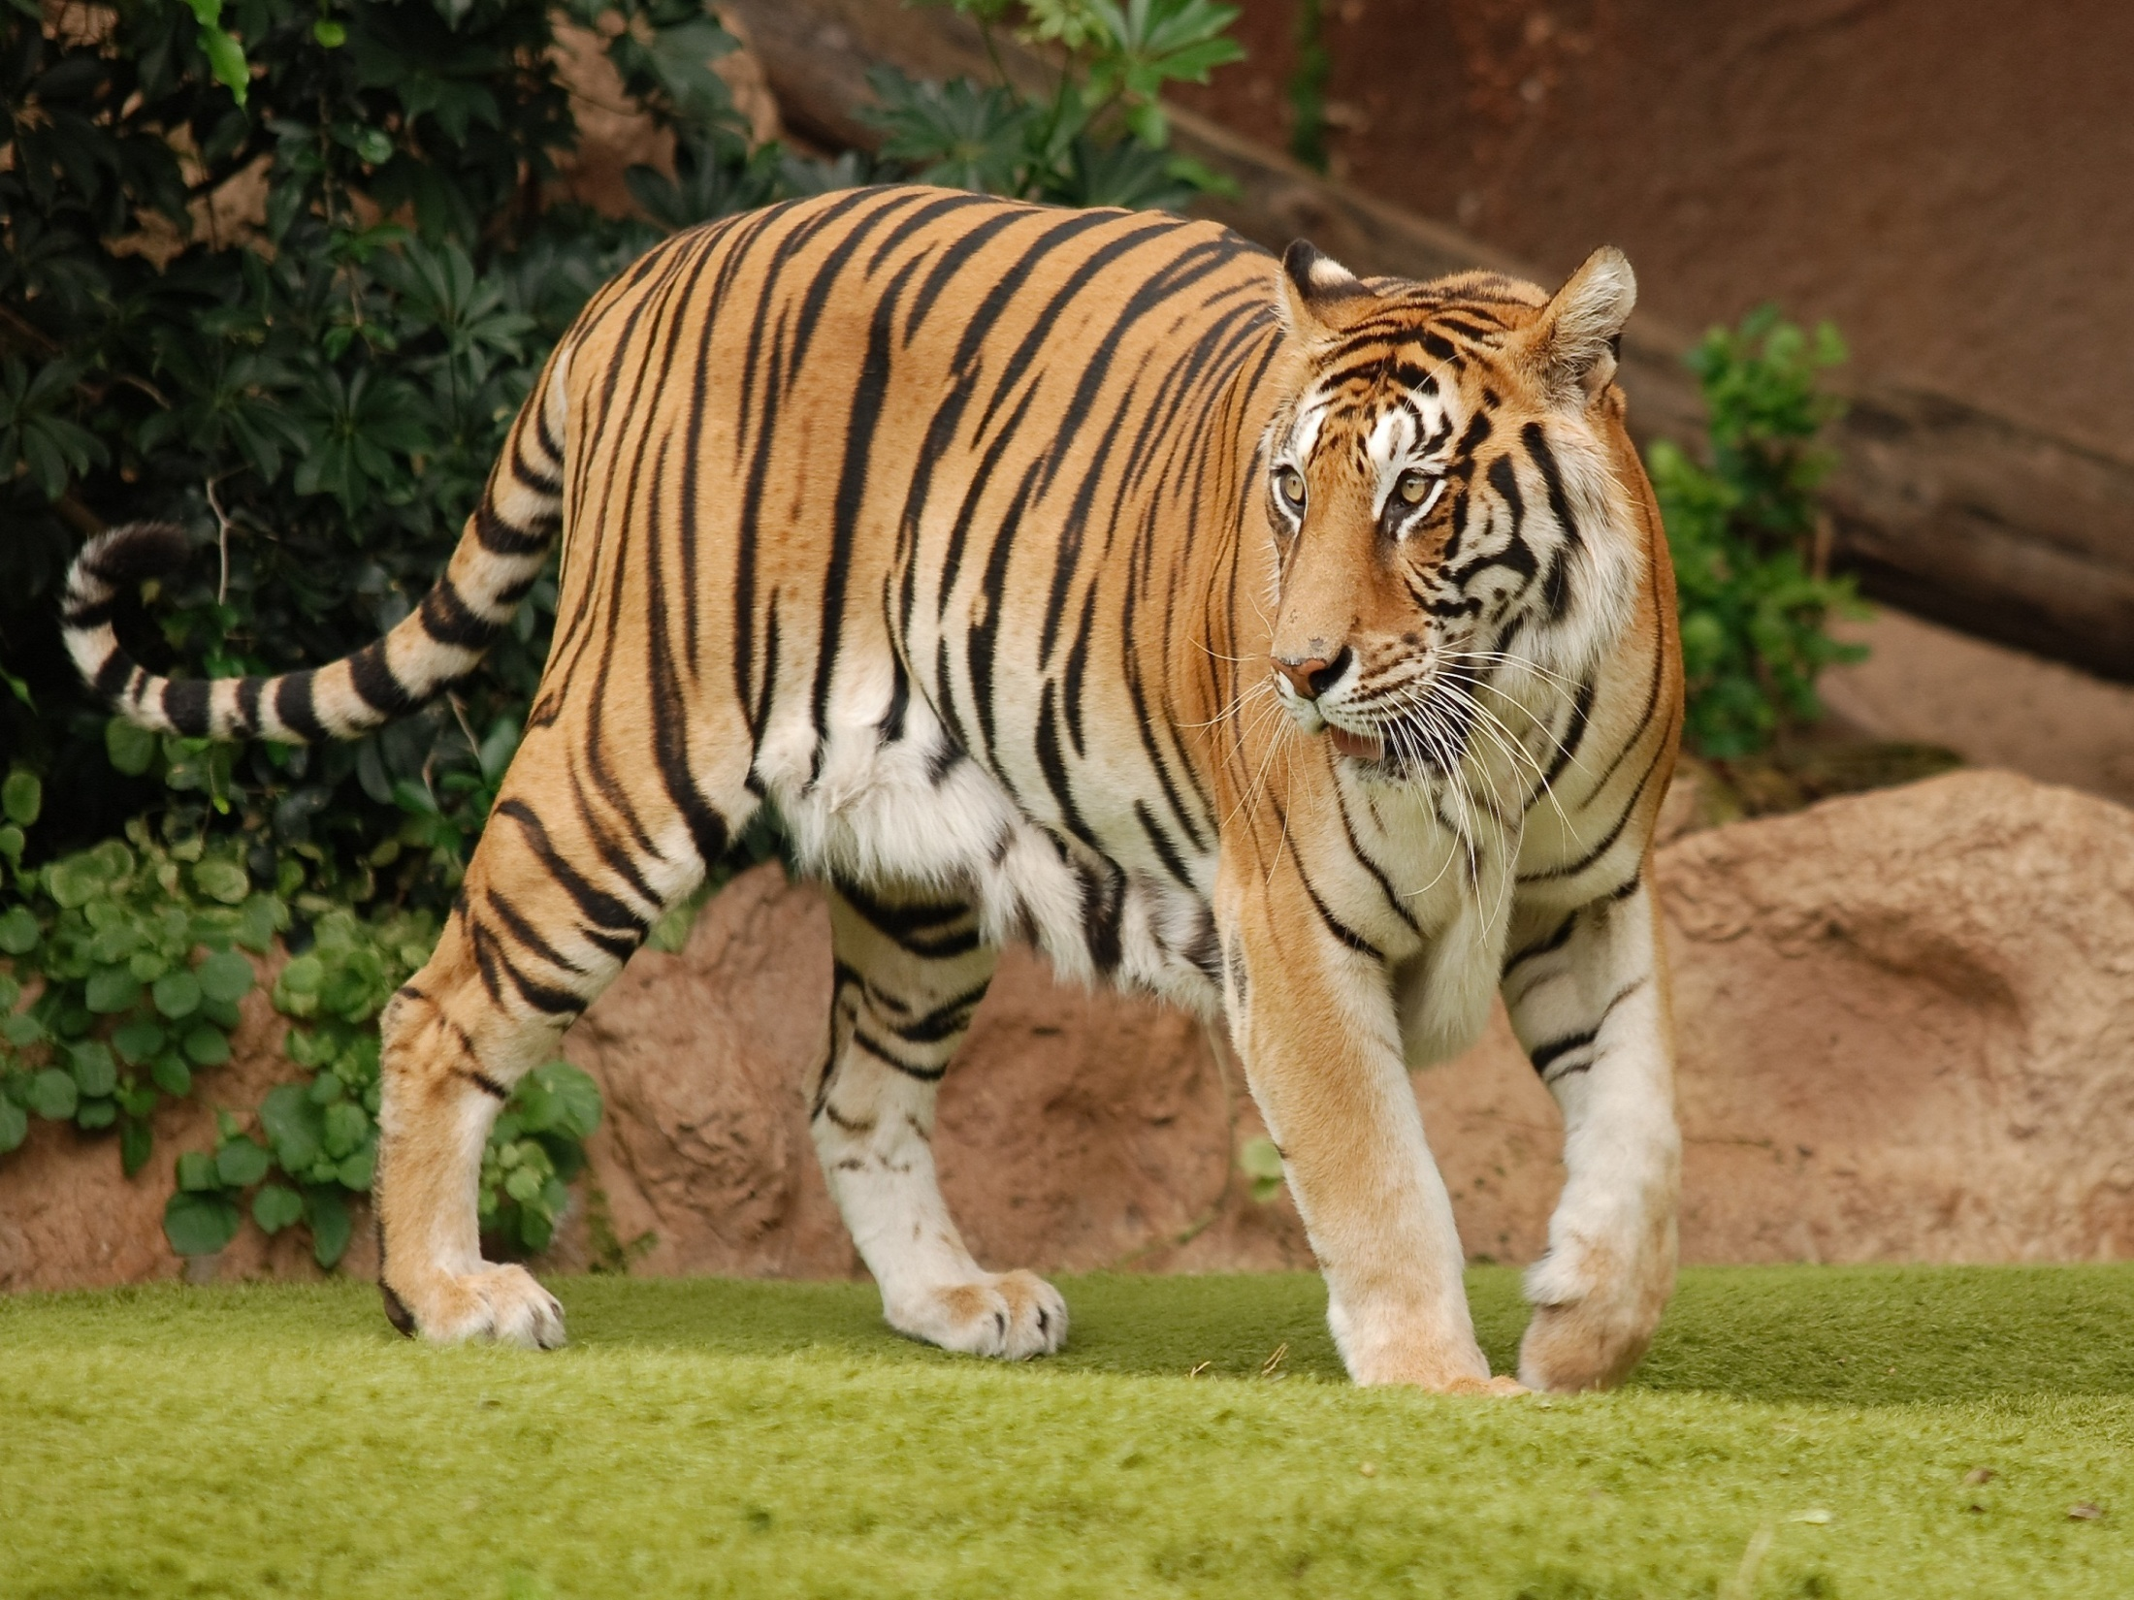

Slide 29
Какое животное переносит детеныша в сумке?

Slide 30
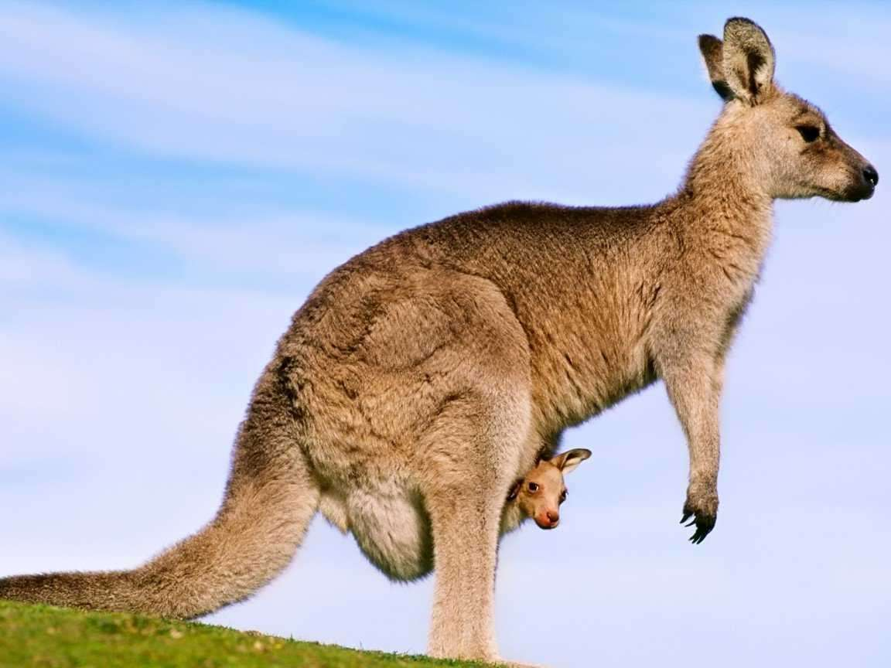

Slide 31
Конкурс
загадок

Slide 32
Рыжая плутовка, хитрая да ловкая, в сарай попала, кур пересчитала.
Лиса
По реке плывет бревно.
Ох и злющее оно! Тем, кто в речку угодил, Нос откусит …
Крокодил

Slide 33
Заплелись густые травы, Закудрявились луга, Да и сам я весь кудрявый, Даже завитком рога.
Баран
Лесом катится клубок, у него колючий бок, Он охотится ночами за жуками и мышами.
Ёжик

Slide 34
Сер, да не волк, Длинноух, да не заяц, С копытами, да не лошадь.
Работяга он упорный, Он родился в шубе черной, И всю жизнь в земле живет, Кто же это? Это ...
Осёл
Крот

Slide 35
Живет в норке, грызет корки. Короткие ножки; боится кошки.
Эти супер-мастера, строят дом без топора.
Мышка
Бобры

Slide 36
Вот живой подъемный кран,
Обитатель жарких стран.
Со стволов многоэтажных
Рвет и листья, и банан.
Жираф

Slide 37
Конкурс
«Закончи пословицу»

Slide 38
Отольются кошке -
мышкины слезки

Slide 39
Сколько волка не корми -
он все в лес смотрит.

Slide 40
Всяк кулик -
свое болото хвалит.

Slide 41
За двумя зайцами погонишься -
ни одного не поймаешь

Slide 42
Бог не выдаст -
свинья не съст.

Slide 43
И волки сыты,
и овцы целы.

Slide 44
Чтобы рыбку съесть –
надо в воду лезть.

Slide 45
Пожалел волк кобылу
оставил хвост да гриву.

Slide 46
Продолжи фразу…
лев
Смелый, как….
Коварная, как….
Трусливый, как….
Хитрый, как….
Злой, как….
Голодный, как…
змея
заяц
лиса
собака
волк

Slide 47
муравей
Трудолюбивый, как…..
Верный, как….
Упрямый, как….
Бестолковый, как….
Тихий, как…
Вольный, как….
пес
осел
баран
мышь
птица

Slide 48
Спасибо за внимание!

